Slide 1



FERIENANGEBOT
der Maria Montessori Grundschule Hausen
Pfingsten 2016
Pfingsten 2016
Maria Montessori Grundschule Hausen | Beim Fasanengarten 9 | 70499 Stuttgart Tel: 0711 / 216 57 -130
Fax: 0711 / 216 57 -140 | montessori@stuttgart.de| www.mmgh.de
© Alle Rechte vorbehalten

Slide 2

Pfingsten 2016
Liebe Eltern und liebe Kinder,
hier erhalten Sie/ihr nun das für die Pfingstferien .
Wir wollen Ihnen und euch zunächst aber ein paar Grundstrukturen unserer Ferienkonzeption vorstellen, denn die Ferientage haben einen klaren und immer wiederkehrenden Ablauf. Das gibt Kindern Orientierung und Sicherheit.
Aktive Mithilfe
Neben allem Spiel und Spaß erwarten wir auch aktive Mithilfe der Kinder bei den anfallenden Aufgaben der Schule, zum Beispiel beim Tischdecken und Abräumen,
der Vorbereitung des Frühstücks, beim Kehren, bei der Versorgung der Tiere,
beim Wässern der Pflanzen oder dem Bearbeiten der Beete.
Sportangebote
In allen Ferienprogrammen ist Sport ein wichtiger Bestandteil. Damit wollen wir einen Beitrag zur Gesunderhaltung der Kinder leisten.
Außerdem ist die Maria Montessori Grundschule Hausen zertifizierte Schule mit sport- und bewegungserzieherischem Schwerpunkt. Wir führen diesen Teil des Ferienprogramms nicht mehr extra auf, da er im Grundsatz verankert ist.
Kontaktmöglichkeiten
Wichtige Telefonnummern finden Sie hier.
Mitarbeiterinnen und Mitarbeiter, die punktuell, also zeitlich begrenzt im Ferienprogramm helfen, stellen sich Ihnen und euch in einem kleinen Lebenslauf vor.
In der Broschüre liegt der herausnehmbare Ferienplan, den Sie/ihr an markanter Stelle aufhängen könnt, damit alle Eltern mitverfolgen können, was ihr Kind wohl gerade so macht.
Rückmeldung
Neben den Angebotssymbolen im Stundenplan finden Sie/ihr leere, weiße Kreisformen, in die Ihr positive, negative oder neutrale Smilis einzeichnen könnt. So könnt Ihr das jeweilige Angebot bewerten. Den Stundenplan werft Ihr bitte am Montag in der Folgewoche ausgefüllt in den Briefkasten der Schule. Es ist uns sehr wichtig, wie Ihrem Kind bzw. wie Dir das Programm gefallen hat, wie Du Dich betreut gefühlt hast und ob Dir das Essen geschmeckt hat. Nur so können wir uns gegebenenfalls auch verbessern. Daher ist es ganz wichtig, dass wir möglichst von jedem Kind diese Rückmeldung erhalten. Wichtig ist uns auch, neue Ideen für die Ferienbetreuung direkt von den Kindern zu erhalten. Auch neue Vorschläge sind also auf dem Rückmeldebogen zu unterbreiten. Gerne nehmen wir Anregungen der Kinder in unser Ferienprogramm auf.
FERIENANGEBOT

Slide 3

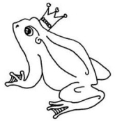
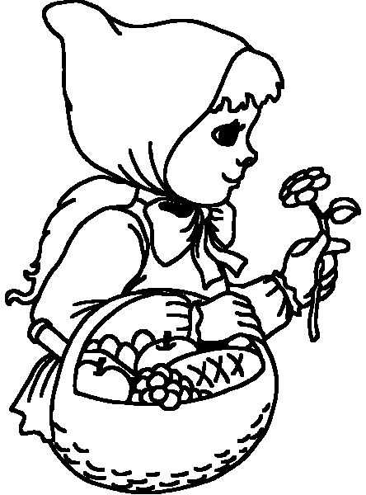


Fasching
Ostern
Pfingsten
Sommer
Herbst
Weihnachten
Unsere geplanten Ferienthemen für das Schuljahr 2015/16
(Änderungen vorbehalten):
Herbstferien – Alles, was fliegt!
Drachenbau
Papierflieger bauen
Flieger aus Depron
Flugmodelle aus Ton
Rund um die Fliegerei/Da Vinci
Besuch des Flughafens Stuttgart
Weihnachtsferien –
Rund um das Thema Märchen
Eine Märchenerzählerin erzählt:
Ulrike Krawczyk besucht uns
Wir schreiben eigene Märchen
Besuch eines Weihnachts-
märchens in Stuttgart
Faschingsferien – Fasching und Märchenillustration
Wir feiern Fasching
Wir illustrieren unsere Märchen
Ein Buchillustrator und eine Buchillustratorin helfen beim Illustrieren
Wir tonen Märchenfiguren für den Schulgarten

Osterferien - Rund ums Huhn
Unsere Hühner ziehen ins Hühnerhaus ein
Hühner aus Ton
Kochen mit Eiern
Besuch des Geflügelzüchtervereins Hausen
Pfingstferien – Rund um das Thema Bienen
Wir schleudern Honig und füllen unseren eigenen Honig ab
Wir üben ein Bienenmusical ein
Honigrezepte – einfach lecker
Wissenswertes über Bienen
Die Musikerin hilft uns beim Einstudieren des Musicals
Aufführung für Eltern und Gäste
Sommerferien – Die Indianer sind los
Wir bauen Tipis der besonderen Art
Indianer brauchen Pferde
Wir kochen auf Indianerart
Wir sehen Winnetou-Filme
Wenn Sie oder Ihr zu einem der Themen etwas Besonderes beitragen könnt,
lassen Sie uns / lasst uns das bitte wissen. Gerne nehmen wir Anregungen auf.

Slide 4

Pfingsten 2016
Angebotsbeschreibungen Pfingsten 2016:
Angebot: Bienen Präsentation Betreuung: Hayri Kurt, Lena Stiehle, Anna Ornth Ort: verschiedene Orte | In vier Gruppen werden die Kinder Informationen rund um die Biene sammeln. In einer Gruppe können sie entdecken, welche Bienenarten es gibt, in einer anderen wird das Rätsel der Honigproduktion gelöst. In der dritten Gruppe geht es darum, wofür Bienen wichtig sind und in der vierten wird geschaut, wo die Biene lebt. Dieses können wir im Tierbereich der Schule, im neuen Bienenschaukasten, live erleben. Am Ende steht eine Präsentation jeder Gruppe auf Schautafeln in der Schule.
Angebot: Bienen basteln Betreuung: Anna Ornth Ort: roter Raum | Eure Kreativität ist gefragt beim Basteln zum Thema Bienen. Dabei basteln wir sowohl nach Vorlagen, als auch „frei nach Schnauze“. Dabei könnt ihr eurer Kreativität freien Lauf lassen und mit den vorhandenen Materialien eigene Ideen umsetzen.
Angebot: Bienen aus Gips Betreuung: Natalia Khan Ort: Werkraum | Wir „backen Bienen aus Gips. Mit Hilfe von Backformen und Farbe, können auch Bienen aus Gips das Fliegen lernen. Der angerührte Gips wird dazu in die Bienenform gegossen. Nach dem Trocknen werden sie dann bemalt und dekoriert.
Angebot: Backen mit Honig Betreuung: Lena Stiehle Ort: Küche Schule | Über süße Leckereien freuen sich zu jeder Zeit groß und klein. In der Ferienbetreuung werden diesmal leckere Muffins mit Honig gebacken.
Angebot: Insekten Hotel Betreuung: Hayri Kurt / Gerd Fischer-Baudys Ort: Werkraum / Schulgarten | Aus gefundenem Material bauen wir Hotels für Bienen und andere Insekten. Nachdem wir geschaut haben, was die Tiere brauchen um sich wohl zu fühlen, sind der Fantasie bei der Gestaltung keine Grenzen gesetzt. Eigens für die Tiere sähen wir noch Wildblumen aus, damit ihre Nahrung direkt vor ihrer Haustür zu finden ist.
Angebot: Sport und Bewegung Betreuung: Hayiri Kurt und Jochen Deppert Ort: Turnhalle | Hayri Kurt und Jochen Deppert wissen die Kinder mit sportlichen und psychomotorischen Angeboten zu fesseln und zu begeistern. Die unterschiedlichen Schwerpunkte ihrer Angebote sind eine tolle Bereicherung des Ferienprogramms.
Angebot: Bienen Leseclub Betreuung: Anna Ornth, Simone Weiß Ort: stille Raum / gelber Raum | Im Bienen-Leseclub haben die Kinder Zeit, in Ruhe zum Thema Biene zu lesen, zu stöbern oder sich auszutauschen. Wem das noch nicht reicht, der findet ebenso Bücher zum Thema Hühner und kann darüber noch einmal in die Welt unserer gefiederten Schulbewohner eintauchen.
4

Slide 5



Pfingsten 2016
Tagesablauf 1/2
Und nun zum konkreten Tagesablauf mit den entsprechenden Symbolen.
Im Plan selbst finden Sie dann nur noch das Symbol, keine weiteren Erklärungen mehr.
Offener Beginn - 8.00 Uhr bis 9.00 Uhr
Die Kinder kommen nach und nach an. Hier haben sie Zeit, sich zu unterhalten, etwas zu spielen oder noch etwas zu träumen. Der Küchendienst bereitet das Frühstück für die Allgemeinheit vor.
Frühstück - 9.00 Uhr bis 10.00 Uhr
Wir versuchen den Kindern möglichst immer ein gesundes und obsthaltiges Frühstück zu servieren, denn die gesunde Ernährung Ihres Kindes liegt uns am Herzen. Aber es gibt einmal in der Woche auch einen Nutellatag bzw. einen Marmelade- oder Honigtag. Gegen Ende des Frühstücks wird den Kindern der Tagesablauf vorgestellt. Die Finanzierung obliegt im vollen Umfang dem Förderverein der Schule. Wir freuen uns, wenn Eltern diesen gezielt mit einer finanziellen Spende unterstützen (Spendenkonto Förderverein der Maria Montessori Grundschule Hausen, IBAN: DE22600501010005933732
BIC: SCLADEST600 Kennwort Schulfrühstück). Auch Sachspenden sind möglich. Kinder bringen entsprechende Wunschlisten mit nach Hause.
MultiKultiphase 1 - 10.00 Uhr bis 11.30 Uhr
MultiKultiphasen nennen wir alle Zeiten, in denen sich die Kinder mit einem bestimmten Thema auseinandersetzen, sei es aus der Kunst, beim Schreiben, hinsichtlich technischer bzw. geschichtlicher Themen oder auch beim Kochen oder Backen. Zwei solcher Phasen hat der Ferientag.
Einmal von 10.00 bis 11.30 Uhr und einmal von 14.00 Uhr bis 15.30 Uhr.
In der Regel bereiten die pädagogischen Fachkräfte für diese Phasen Angebote vor. Dabei wird es verschiedene Angebotsformen geben. Variante 1 sieht vor, dass die Kinder aus verschiedenen Angeboten wählen können, Variante 2 sieht vor, dass sich mehrere pädagogische Fachkräfte auf ein MultiKultiangebot einigen und dies dann mehrfach vorbereitet wird. So können alle Kinder das MultiKultiangebot durchlaufen. Jedes Angebot erhält ein entsprechendes Symbol. In den Pfingstferien bieten wir sowohl die Variante 1 als auch die Variante 2 an.
Aufräumzeit und Tischdeckzeit - 11.30 Uhr bis 12.00 Uhr
Die Arbeitsräume werden so hinterlassen, dass am Nachmittag wieder neu gestartet werden kann. Der Tisch für das Mittagessen wird von den Kindern gedeckt.

Slide 6




Pfingsten 2016
Tagesablauf 2/2
Und nun zum zweiten Teil des Tagesablaufs mit den entsprechenden Symbolen.
Im Plan selbst finden Sie dann nur noch das Symbol, keine weiteren Erklärungen mehr.
Mittagessen: 12.00- 13.00 Uhr
Wir beziehen unser Essen von den Johannitern unter der Leitung von Herrn Wörner (Kontakt: siehe Broschürenrückseite). Wir versuchen gemeinsam mit Herrn Wörner einen abwechslungsreichen Speiseplan für Ihr Kind/für Dich zusammenzustellen. Wenn es dennoch einmal Grund zu Beanstandungen gibt, bitten wir um eine rasche Rückmeldung an einen pädagogischen Mitarbeiter bzw. eine pädagogische Mitarbeiterin bzw. direkt bei Herrn Wörner. Den Speiseplan entnehmen Sie/entnimmst Du bitte unserer Internetseite www.mmgh.de unter der Rubrik Ganztagesschule.
Silentium - 13.00 – 14.00 Uhr
Bei allem Trubel im Tagesablauf, benötigt Ihr Kind dringend auch einmal eine Zeit des Innehaltens. In dieser Zeit des Silentiums kann sich Ihr Kind an verschiedene Orte zurückziehen: Zum richtigen Schlafen oder Kassette hören in den Stilleraum, bei Entspannungsübungen in der Turnhalle, zum Lesen in den Lesebereich, zum Lustwandeln in den kleinen Garten hinter der Schule. Dort gibt es in den warmen Jahreszeiten Liegestühle für Kinder und Erwachsene sowie Decken, so dass dort auch gut geruht werden kann.
In dieser Zeit des Silentiums soll möglichst nicht gesprochen werden und wenn doch, dann nur sehr leise.
MultiKultiphase 2 - 14.00 – 15.30
Die Kinder beschäftigen sich wieder mit multikulturellen Angeboten.
Offenes Ende - 15.30 – 17.00 Uhr
Hier ist wieder Zeit zum Schwätzen, Spielen oder einfach nur Abhängen.
Denn das muss schließlich auch mal sein.
Und schon ist wieder ein toller Ferientag vorbei!
Frühbetreuung
Bei entsprechendem Bedarf ist eine Frühbetreuung im nächsten Schuljahr möglich. Bitte melden Sie sich diesbezüglich bei Frau Marek.
6

Slide 7
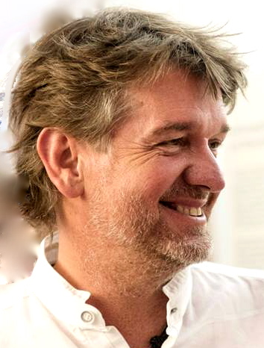
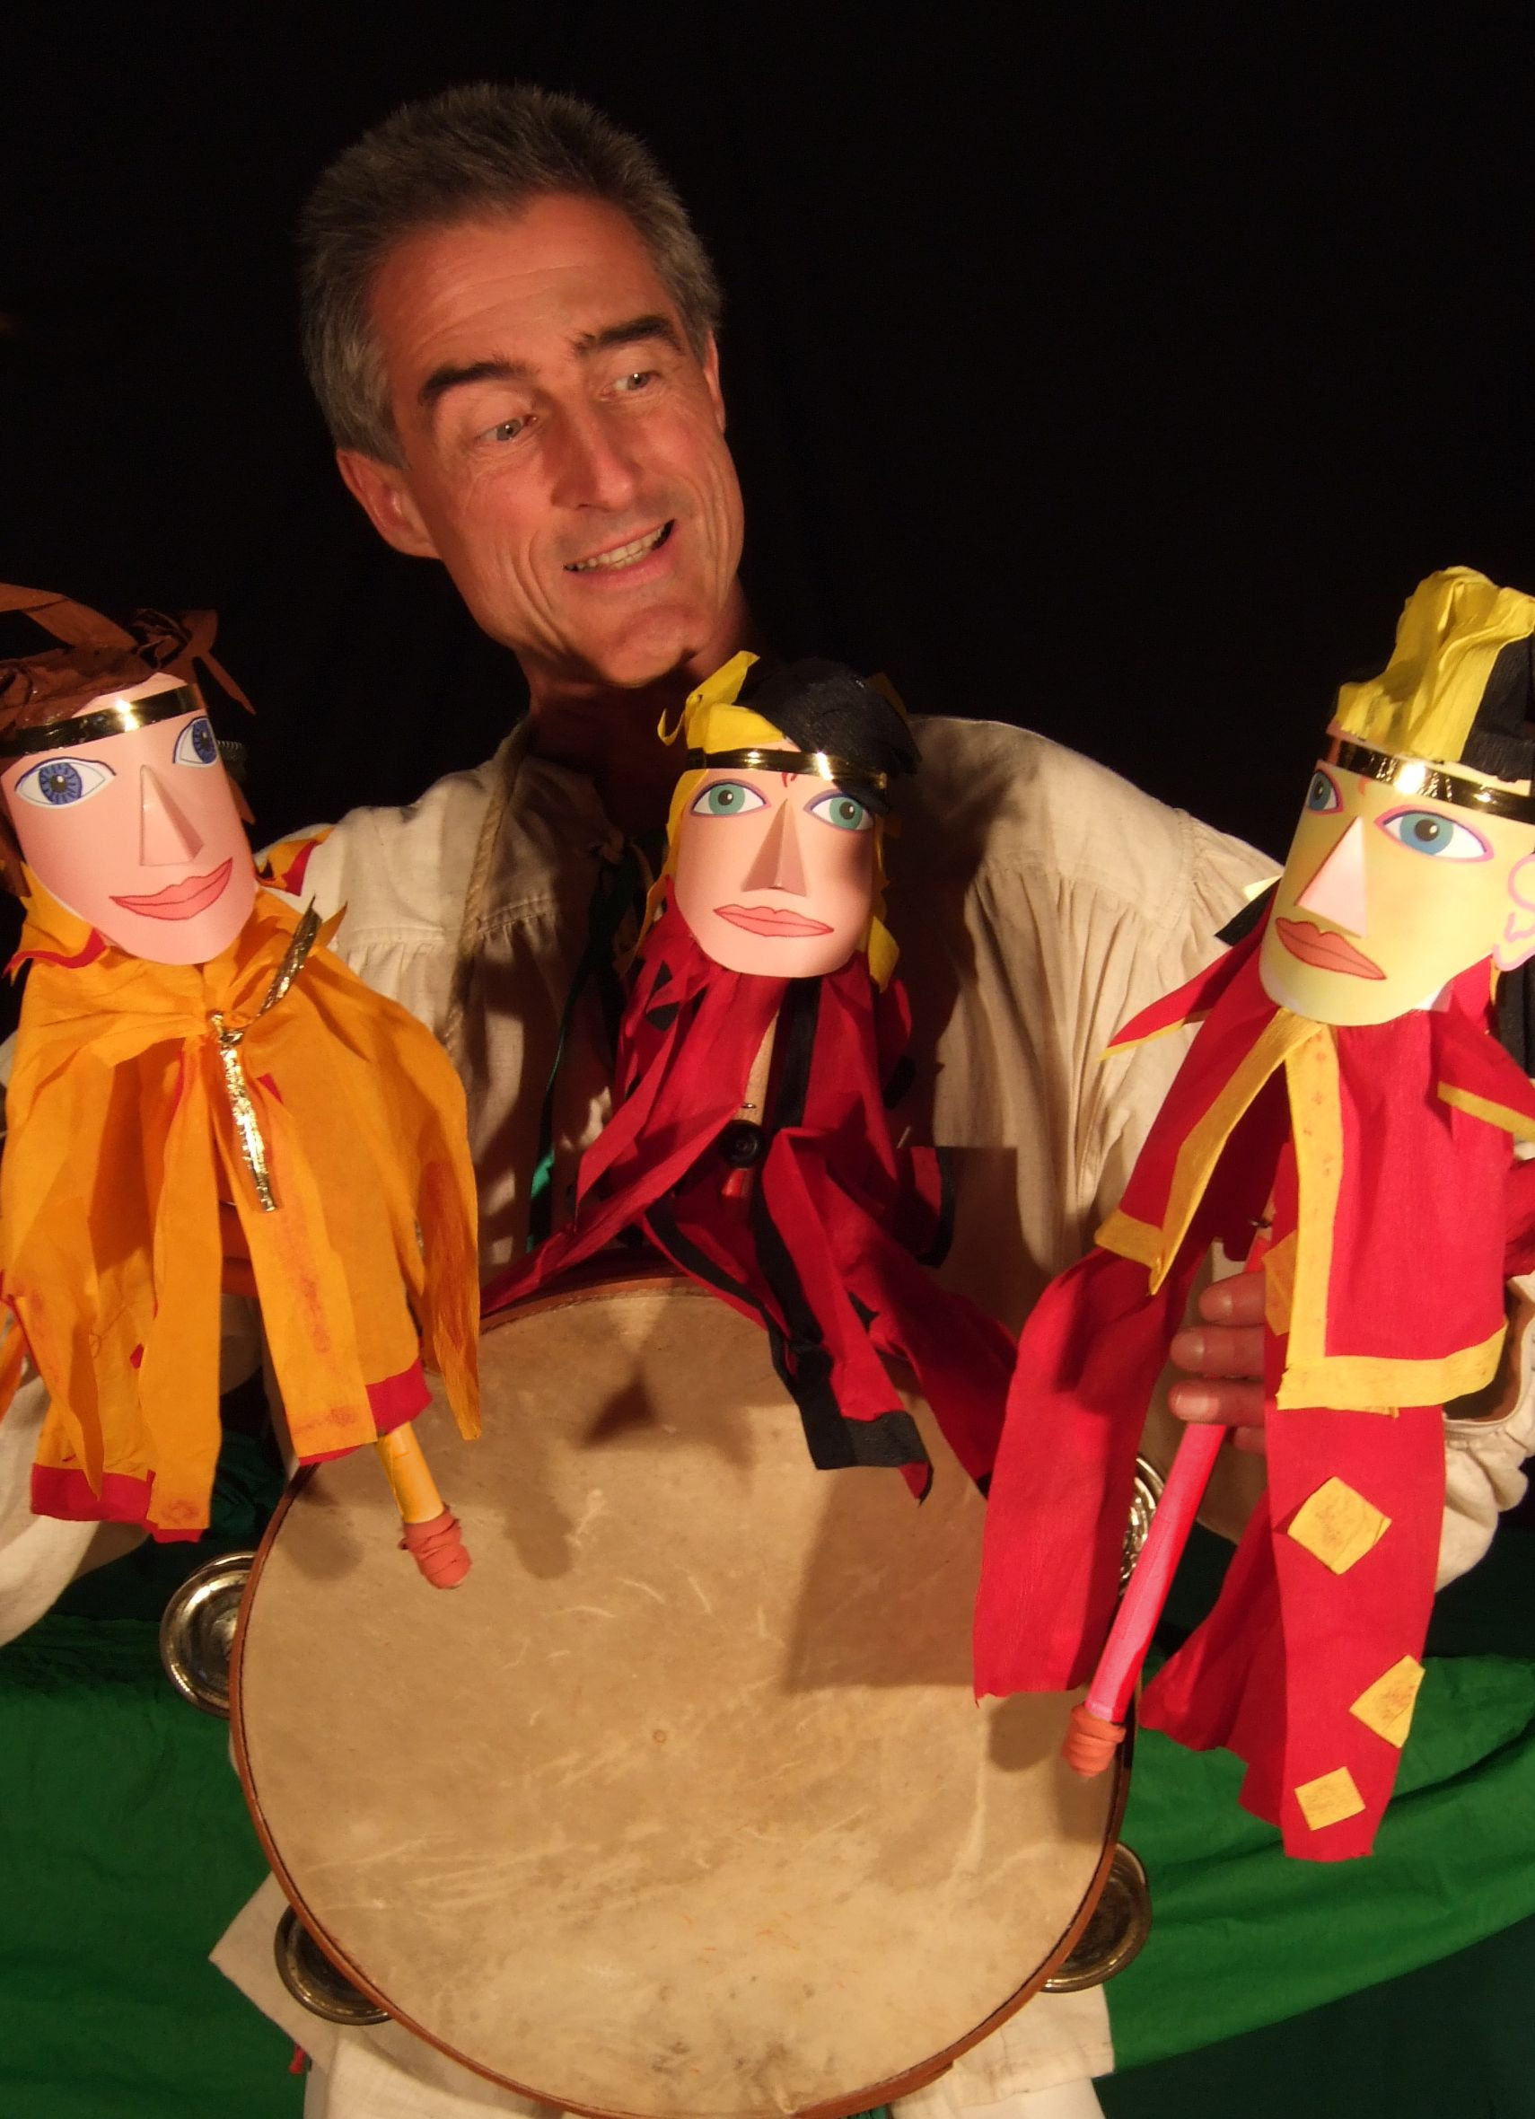
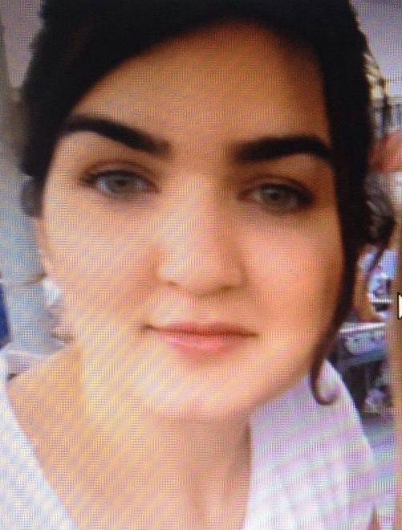
Pfingsten 2016
Vorstellung von Betreuungskräften
Jochen Deppert
Pfingstangebot 2016: „Bewegung“ (Psychomotorik)
Ziel der Psychomotorik ist es, den Kindern einen Raum zu bieten, in dem sie ihre entwicklungsbedingten Themen leben und erweitern können. Entscheidend dabei ist der Rahmen, der vom Erwachsenen gehalten wird: Dabei ist der Blick auf die Fähigkeiten und die Potentiale des Kindes gerichtet, nicht auf das, was es nicht kann.
Die Kinder können sich beispielsweise anhand von Rollenspielen sowie im Rutschen, Springen, Rennen, Schwingen, sich Verstecken, Fangen ausprobieren und dabei erleben.
Matthias Störr
Pfingstangebot 2016: „Die Bienenkönigin“
Das Theater TamBambura spielt eine außergewöhnliche Märchenaufführung : eine stimmungsvolle Mischung aus Figuren-, Papier- und Bewegungstheater mit Gesang, Klängen und Live-Musik. Drei Königssöhne ziehen durch die Welt. Immer wieder rettet der Jüngste verschiedene Tiere, wie Ameisen, Enten und Bienen vor seinen älteren Brüdern. Als es darum geht drei schwierige Aufgaben zu lösen, helfen die Tiere, zu allerletzt die Bienenkönigin dem Jüngsten in seiner Not. Nur so werden die Königstöchter aus dem Schlaf befreit...
Nathalia Khan
Unterstützung bei der Umsetzung unseres Programms erhalten wir von der pädagogischen Fachkraft und Kindheitspädagogin.

Slide 8
Pfingsten 2016
Kontaktdaten Betreuungskräfte
Name | Telefonnummer | E-Mail
Miriam Marek | 0711/21657097 | miriam.marek@mmgh.de
Hayri Kurt | 0176 / 909 763 97 | hayri.kurt@mmgh.de
Lena Stiehle | 0176 / 909 799 58 | lena.stiehle@mmgh.de
Gerd Fischer-Baudys | Keine Mobilfunnummer | Gerd.fischer-baudys@mmgh.de
Jochen Deppert | 0177 / 313 313 1 | Jochen.deppert@ Gesundheitsbande.de
Kontaktdaten Caterer (Mittagessen):
Name | Telefonnummer | E-Mail
Yves-Patrick Wörner | 0711 / 937 878 28 | yves-patrick.woerner@johanniter.de
Kontaktdaten unseres Hausmeisters
Name | Telefonnummer | E-Mail
Werner Blanz | 0151 / 194 184 42

